Slide 1
Базы данных
Лекция 1: Обзор курса

Slide 2
1. Введение, административные и технические вопросы

Slide 3
Кто я такой
Образование:
Мирэа 2015 (бакалавр) – Прикладная математика и информатика
МТУ 2017 (магистр) – Прикладная математика и информатика
Опыт работы: около 4 лет в области business intelligence в роли разработчика

Slide 4
Описание раздела
Мотивация по изучению БД
Административные вопросы
Обзор курса
Обзор технологий, которые будут использоваться в курсе

Slide 5
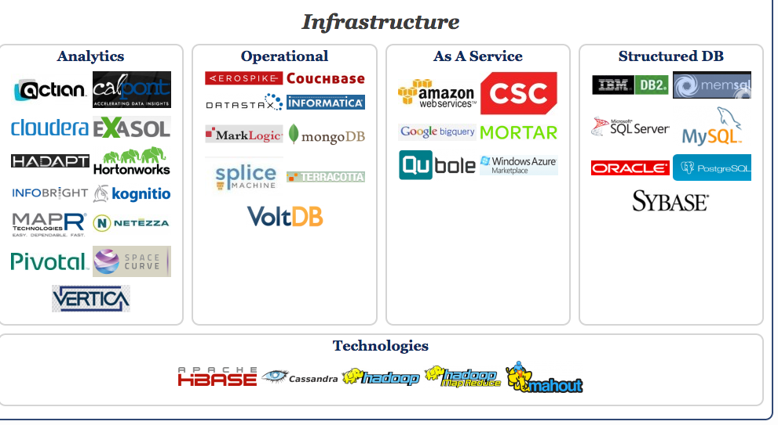
Big Data приложения

Slide 6
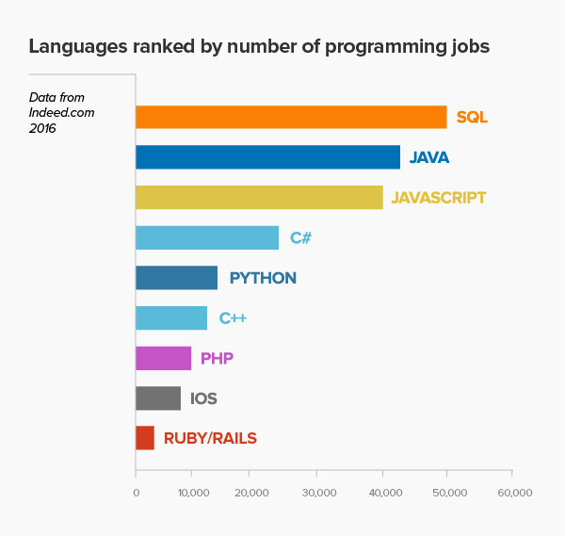
Почему стоит изучить базы данных

Slide 7
Почему стоит изучить базы данных
Сейчас количество данных резко увеличивается, поэтому важно разбираться в структуре обработки данных, а также наборе инфраструктуры.
Тема баз данных содержит очень много фундаментальных идей из Computer Science

Slide 8
О чем этот курс (и чего не будет)
Рассмотрим основы управления данными (data management)
Как разрабатывать базы данных, осуществлять запросы к ним, строить приложения над ними
Как “дебажить”, если что-то пойдет не так
Не о том, как стать DBA или как правильно работать с определенной базой данных
Рассмотрим как работают системы управления базами данных
Не рассматриваем, как строить СУБД

Slide 9
Принцип работы
Лекции + код выкладываются на github:
https://github.com/bakanchevn/DataBases_MIREA_2017-2018
Q/A коммуникация:
http://piazza.com/moscow_technological_university/fall2017/db
Группа в ВК для уведомлений:
https://vk.com/kmbdb2017
После лекций я остаюсь на столько, сколько требуется, чтобы ответить на ваши вопросы

Slide 10
Контакты
Email: bakanchev.mirea@gmail.com
Vk: vk.com/bakanchev
Tel: +791503905**

Slide 11
Веб-сайт курса
https://bakanchevn.github.io/DataBases_MIREA_2017-2018/

Slide 12
Лекции и литература
Лекционные слайды покрывают большинство материала, который мы будем походить
Литература или полезные ссылки будут указаны в каждом разделе или в задании
Старайтесь повторять материал: через лекции, домашнее задание, рабочие материалы в классе

Slide 13
Посещаемость
Посещение не менее, чем 4 недель влечет за собой отсутствие дополнительных вопросов на зачете
Немного статистики
Из людей, посетивших менее 4 занятий: 15% - получили 5 за экзамен, 5% - 4, 30% - 3.
Ваше отсутствие на лекции предполагает, что вы знаете тему, которая была на семинаре, и вы готовы по ней ответить.

Slide 14
Оценивание
Зачет = сданные лабораторные + контрольная работа.

Slide 15
Дедлайн
У вас есть 3 дня в совокупности для использования после окончания приема дз
Один день = 24 часа.
Даже 1 минута после дедлайна означает использование одного дня
Как только использованы все дни, каждый день опоздания равен 25% за задание

Slide 16
Как просить о помощи
Осуществить поиск проблемы в интернете
Спросить одногруппников
Если не было, то написать мне:
Что вы пытались сделать?
Какие шаги были сделаны успешно?
Что не работает по вашему мнению?
Какая ошибка появляется?

Slide 17
Обзор курса

Slide 18
Обзор курса.
Быстрое введение в Python
Основы: Реляционная модель данных и SQL
Лекции 2-3
Как управлять данными с помощью SQL
Разработка баз данных: теория разработки и ограничений
Лекции 4-6
Разработка реляционной схемы для избежания некорректных данных
Транзакции: синтаксис и поддержание системы
Лекции 7-8
Введение в СУБД
Индексы, основы оптимизации запросов
Лекции 9-12

Slide 19
Обзор технологий курса

Slide 20
Обзор технологий курса
Python 3.5(3.6)
Sqlite
Jupyter Notebook
Postgresql?
XML, JSON, csv

Slide 21
База данных
База данных – это набор пермаментной информации, существующий в течение “долгого” времени.
Часто говорят, что база данных – это набор данных, управляемый системой управления базами данных (далее СУБД)

Slide 22
СУБД
Позволяет пользователям создавать новые экземпляры баз данных, а также указывать свои схемы (Schemas) – логические структруры данных, используя специальный язык DDL (data-definition language).
Возможность “запрашивать” данные (query) и модифицировать их, используя специальный язык запросов или DML (data-manipulation language)

Slide 23
СУБД
Поддержка хранения большого объема данных (TB или PB)
Возможность восстановления данных, если возникает такая необходимость.
Контроль доступа для одновременного доступа многих пользователей.
Изоляция (isolation) – пользователей работает с базой данных так, как будто он единственный пользователь
Атомарность (atomicity) – изменения данных затрагивает либо всю операцию, либо изменений нет

Slide 24
История баз данных
Ранние СУБД
Ранние СУБД появились в 1960-х
Файловые системы
Иерархические базы данных
Сетевые базы данных

